Slide 1
Sedlčansko
Lukáš Maršík HC2

Slide 2
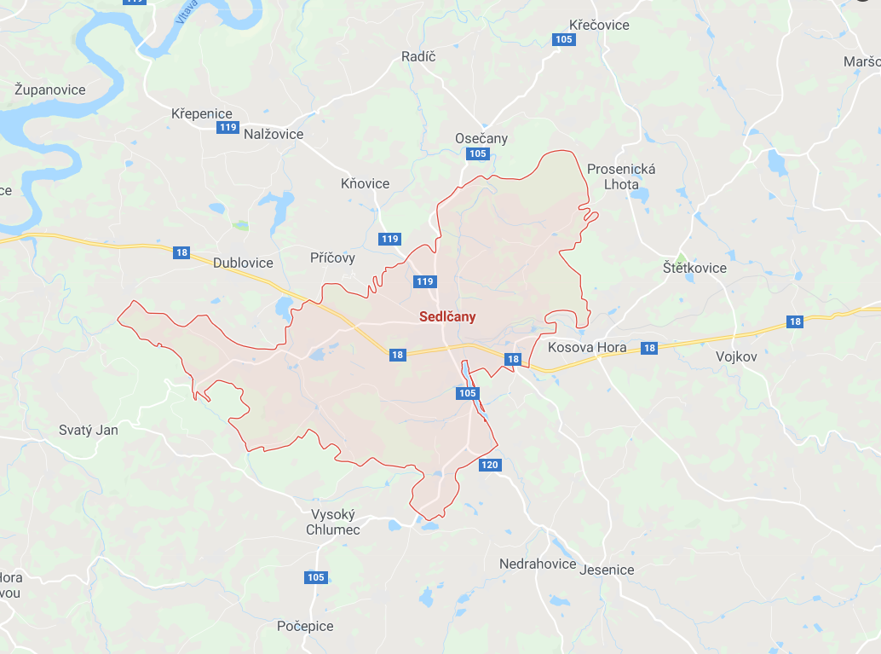
Sedlčany
Sedlčany leží v tzv. Sedlčanské kotlině na soutoku Mastníku a Sedleckého potoka.
Počet obyvatel: 7 100
Kraj: Středočeský
Okres: Příbram

Slide 3
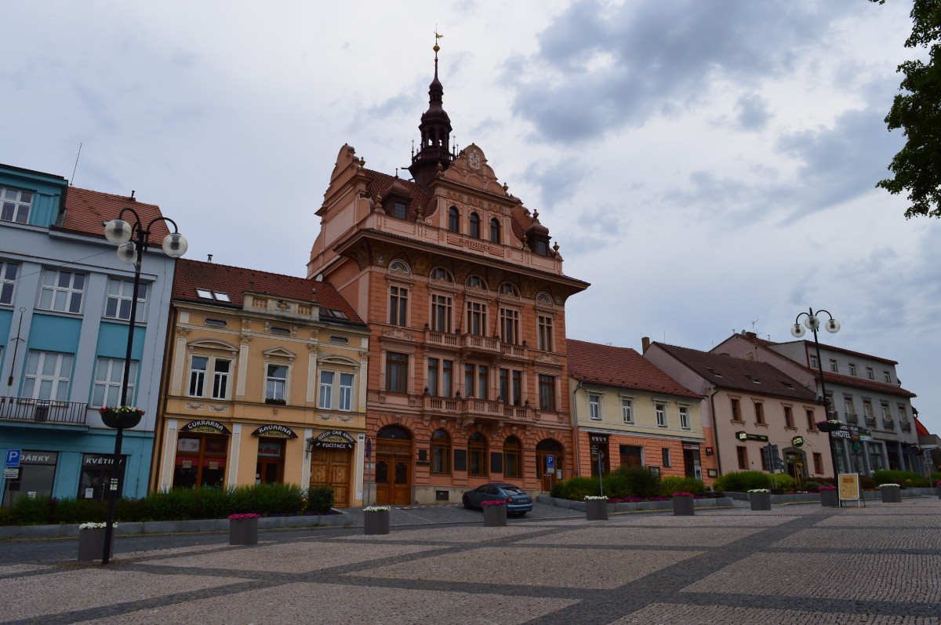
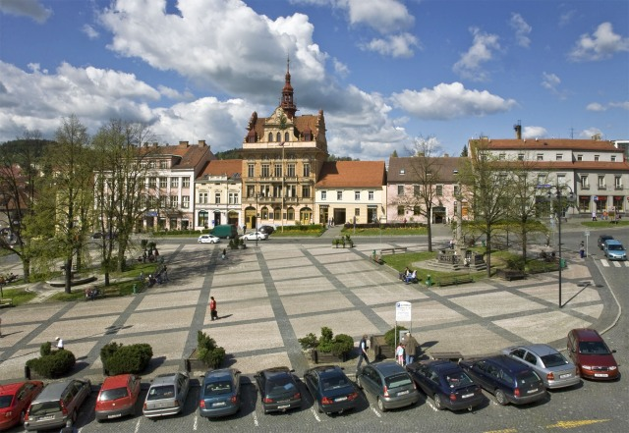

Slide 4
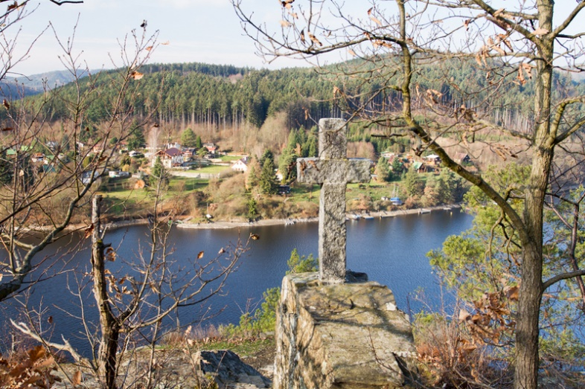
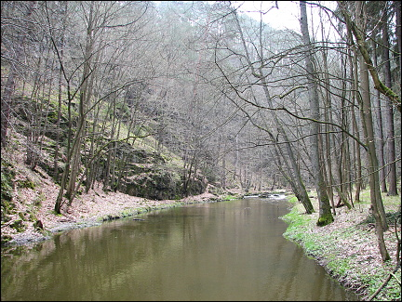
Potok Mastník

Slide 5
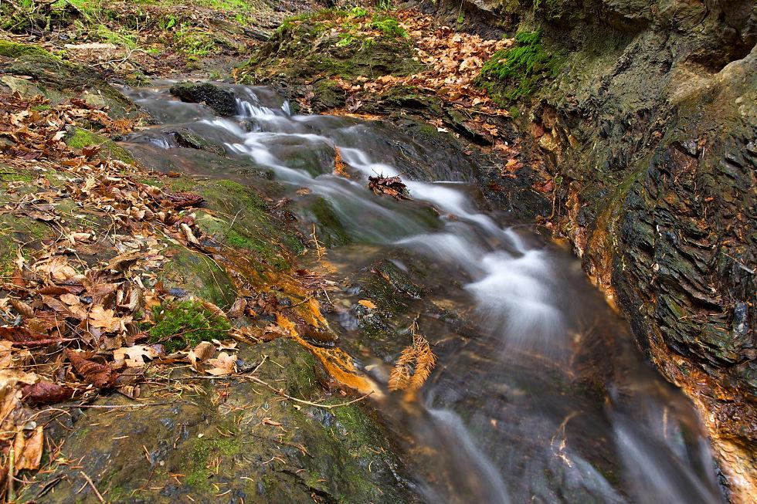
Sedlecký potok

Slide 6
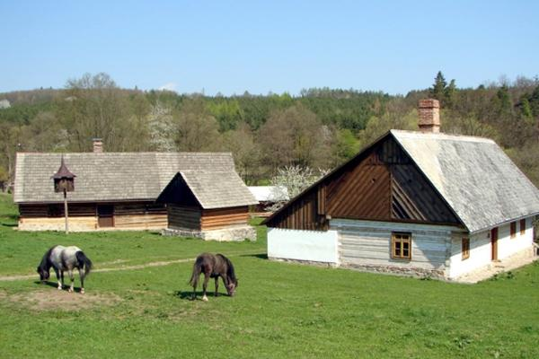
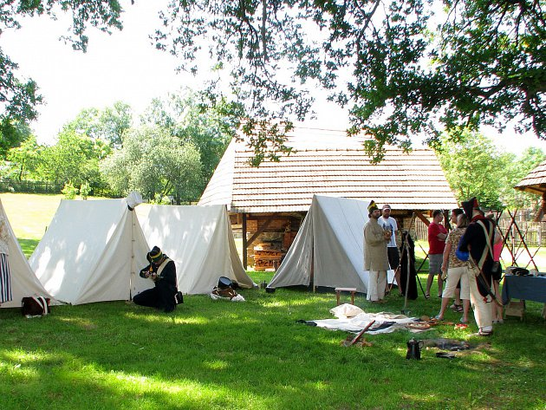
Památky
Skanzen Vysoký Chlumec
- Muzeum vesnických staveb

Slide 7
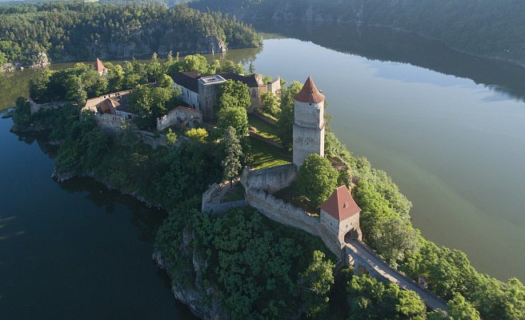
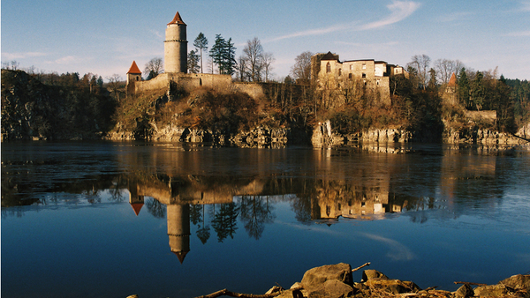
Hrad Zvíkov
30 km od Sedlčan

Slide 8
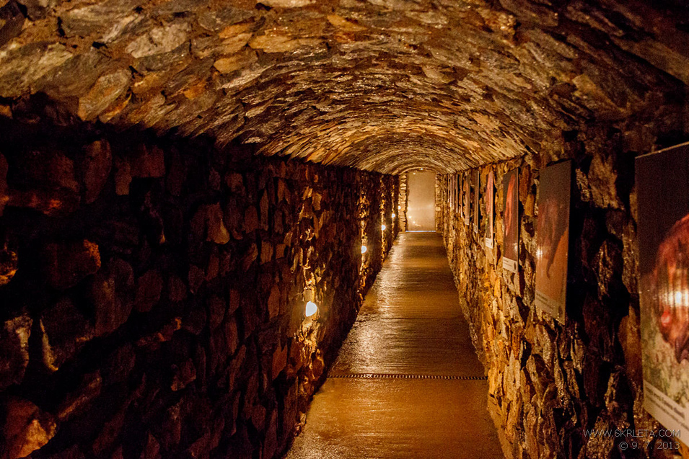
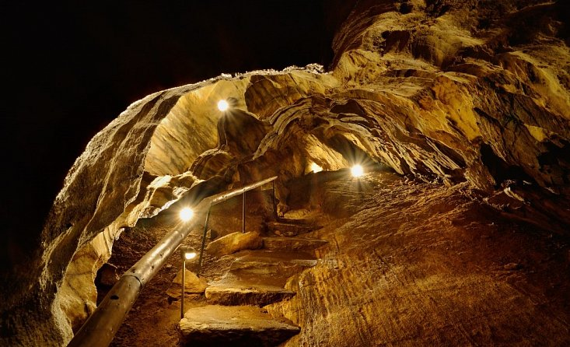
Chýnovská jeskyně
Leží u města Chýnov

Slide 9
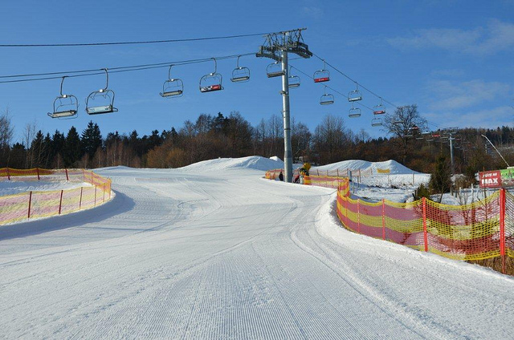
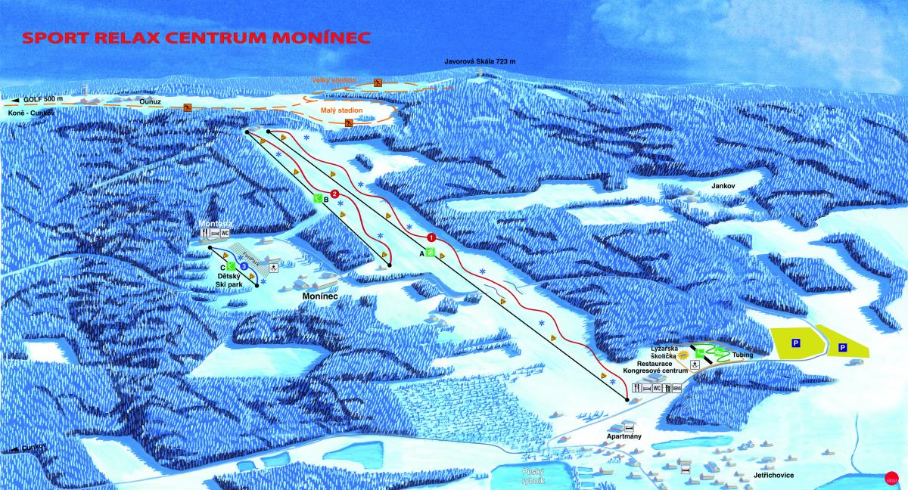
SKI AREÁL MONÍNEC
2 sjezdovky
Lyžařská škola
Půjčovna vybavení
ubytování

Slide 10
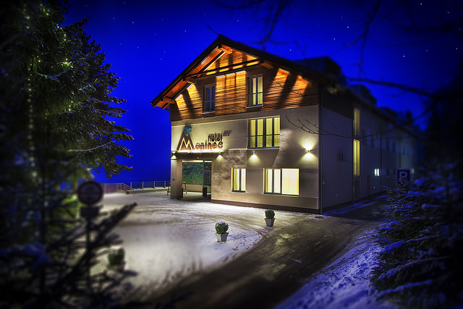
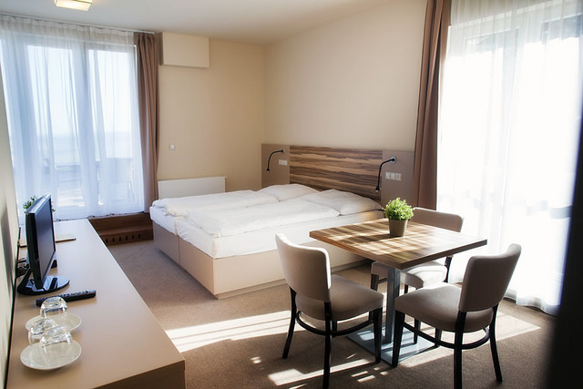
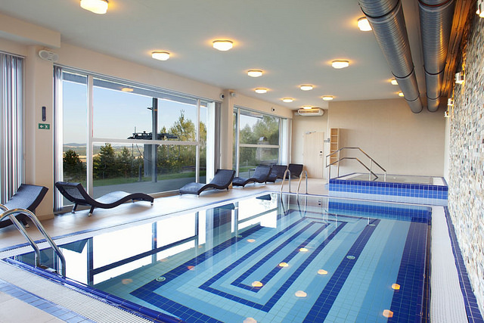
Hotel Monínec
Ubytování
restaurace
wellness

Slide 11
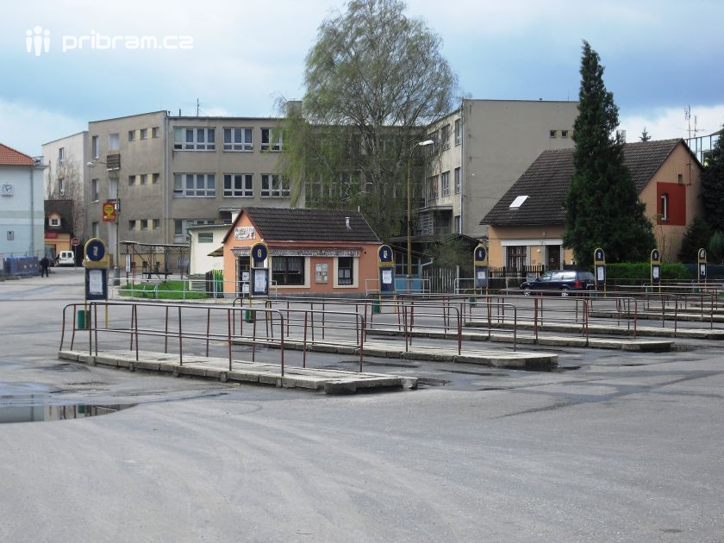
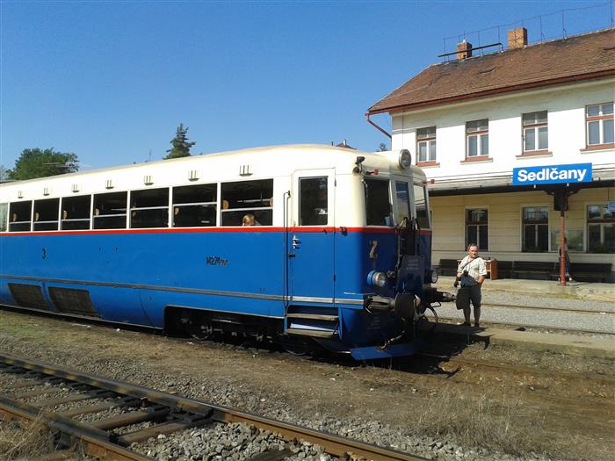
Doprava
Autobusy
MHD
Vlaky

Slide 12
Zdroje:
https://zima.moninec.cz/ubytovani/hotel
https://cs.wikipedia.org/wiki/Wikipedie

